Slide 1


2021 SUBWAY WEBSITE RENEWAL PROJECT

Slide 2
CONTENTS
01
INTRODUCE
02
TARGET ANALYSIS
03
BENCH MARKING
04
RENEWAL CONCEPT
I. 써브웨이 소개
II. 요구사항 및 분석
III. 홈페이지 방문자 분석
I. 타겟 설정
II. 페르소나
I. 자사홈페이지 분석
II. 자사홈페이지 장점·단점
III. 타사홈페이지 분석
VI. 타사홈페이지 장점·단점
V. SWOT분석
I. 구체적인 구현방안
II. 아이디어 스케치
III. 와이어 프레임
VI. 사이트 맵
V. 스토리보드

Slide 3
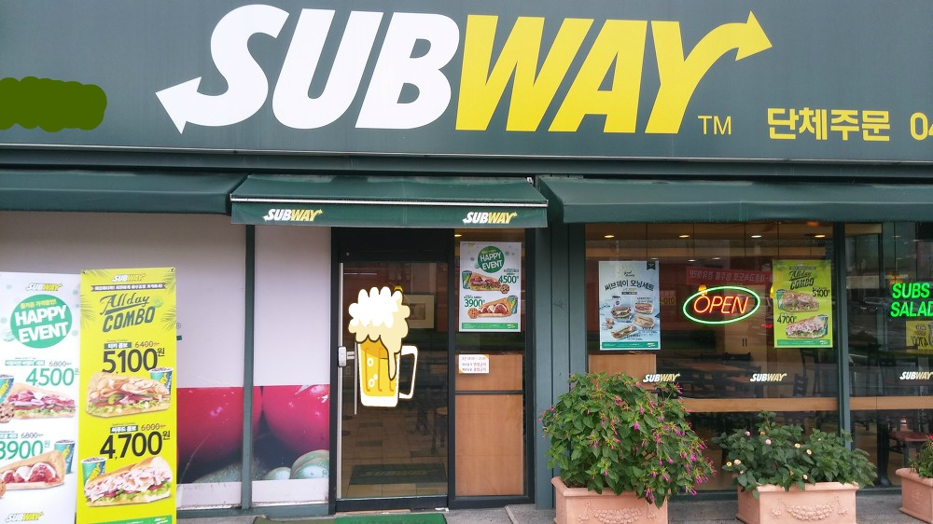
INTRODUCE : 써브웨이 소개
1965년 코네티컷주에서 작은 샌드위치 점포로 출발하였다가 소문을 타고 주 내에 여러 개의 점포가 생겼고, 잠수함 모양의 서브마린 샌드위치의 이름에서 써브웨이라는 이름을 썼다.
1970년대에 코네티컷 주 인근의 뉴욕에 점포를 빠르게 늘려가며 성장했으며, 특히 써브웨이 이름을 이용하여 뉴욕 지하철에 광고를 하며 유명해졌다.

Slide 4
INTRODUCE : 요구사항 및 분석
마우스를 올렸을 때 메뉴가 확대되는게 좀 더 부드럽게 진행됐으면 좋겠어요
hover effect를 사용하되 0.3s ~ 0.5s, ease-in-out를 기본으로 하여
적당한 속도감과 부드러운 transition을 연출하겠습니다
상단 메뉴가 스크롤시 고정되어 있지 않아 불편해요
GNB를 position: fixed로 배치하여 스크롤 시에도 항상 상단에
고정되어 있을 수 있도록 하겠습니다
section이 많아지면 스크롤 해야 하는 양이 길어질 텐데
최상단으로 올라가는 버튼을 배치해주세요
일정량을 스크롤하면 우측하단에 top이라고
표시되어 있는 버튼이 나타나도록 하겠습니다

Slide 5
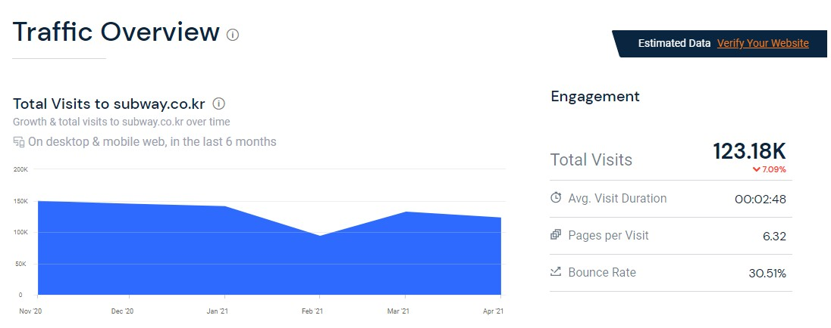
INTRODUCE : 홈페이지 방문자 분석
Source for data: https://www.similarweb.com/
월 평균 10만명 이상의 고객이 방문하며, 방문자 별 방문한 페이지 수가 약 6페이지,
머무는 시간은 약 3분인 것으로 미뤄 볼 때 주문을 위한 방문이 주가 되고 있음을 알 수 있다

Slide 6
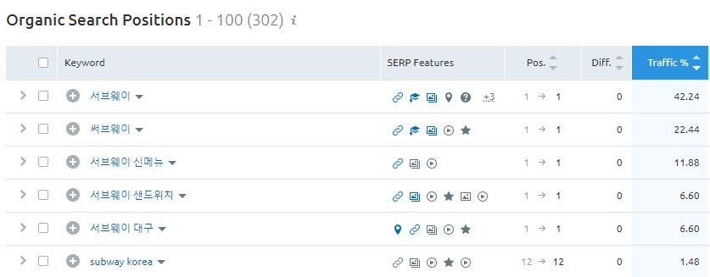
INTRODUCE : 홈페이지 방문자 분석
Source for data: https://www.semrush.com/
공식명칭 써브웨이보다 서브웨이의 검색비율이 약 2배 가량 되는 것을 보아
한글로고를 제작하는 등 고객들에게 직간접적으로 공식명칭을 홍보하는 것이 바람직할 것 같다

Slide 7


TARGET ANAYSIS : 타겟 설정
?
?
MAIN TARGET
SUB TARGET
20대 / 여성
50대 / 남성
간단히 브런치를 해결하려 써브웨이
홈페이지에 방문한 직장인
퇴직 후 자영업을 시작하기위해
홈페이지에 방문한 예비창업자

Slide 8
TARGET ANAYSIS : 페르소나
출근길에 간단히 브런치를 해결 하려하는 A씨
올해 24살인 A씨는 졸업 후 6개월간의 취준 생활을 끝으로 드디어 취업에 성공하였다 뭐든 배우려는 마음에 선배들보다 조금은 일찍 출근하고 있는데 아침을 김밥으로 때우기에는 너무 메뉴가 한정적이고 질리기까지 하는 중이다 뭐가 좋을까 회사근처를 둘러보는데 써브웨이가 눈에 들어왔다
"맞다! 써브웨이가 있었지? 온라인으로 주문을 미리 해두면 대기시간도 절약되고 좋을 텐데 홈페이지에 한번 들어가볼까?"
MAIN TARGET
20대 / 여성
간단히 브런치를 해결하려 써브웨이
홈페이지에 방문한 직장인

Slide 9
TARGET ANAYSIS : 페르소나
퇴직 후 자영업을 시작하기 위해 홈페이지를 방문한 B씨
올해 55살인 B씨는 33년간 근속했던 회사에서 명예퇴직을 하기로 결심하였다 돈을 벌기 위해 무작정 시작한 사회생활이었는데 이제 두명의 자식들도 사회초년생으로써 어느정도 자리도 잡았겠다 본인도 어릴 적부터 꿈이 였던 요식업을 하기로 결심한 것이다 ＇우리 애들이 가끔 집에서 써브웨이라는 걸 시켜 먹던데 요즘 같은 언택트시대에 배달이 주가 되는 업종이 좋지 않을까?'
문득 써브웨이에 관심이 생긴 B씨는 무슨 메뉴들이 있는지 어떤 식으로 창업을 하면 좋을지 궁금해져 홈페이지에 방문하게 되는데..
SUB TARGET
50대 / 남성
퇴직 후 자영업을 시작하기위해
홈페이지에 방문한 예비창업자

Slide 10
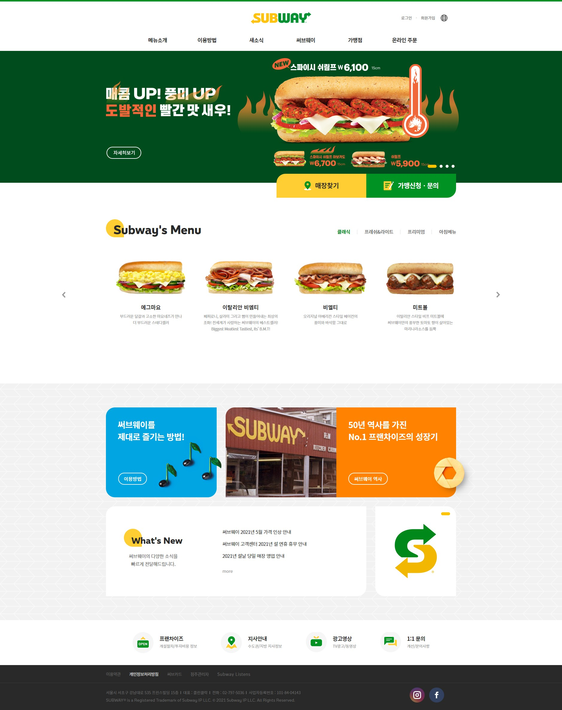
BENCH MARKING : 자사홈페이지 분석
Font
Family : Noto Sans KR, Subway
Size : 12~40px
Color
White
#FFFFFF
Amber
#FFC20D
P. green
#009132

Slide 11
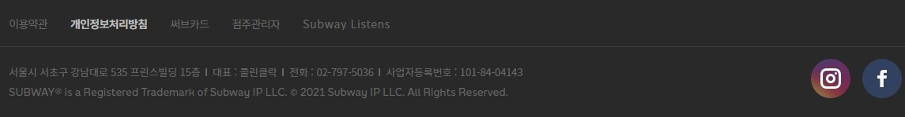
BENCH MARKING : 자사홈페이지 장점
장점 (1/3)
footer에 logo를 없앰으로써 넓은 공간을 바탕으로 SNS logo의 가시성을 확보함

Slide 12
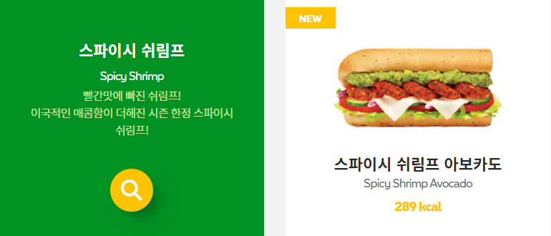
BENCH MARKING : 자사홈페이지 장점
장점 (2/3)
메뉴에 대한 직관적인 설명을 제공하고 아이콘을 클릭 시
보다 구체적인 설명을 제공하여 사용자에게 편의성을 제공

Slide 13
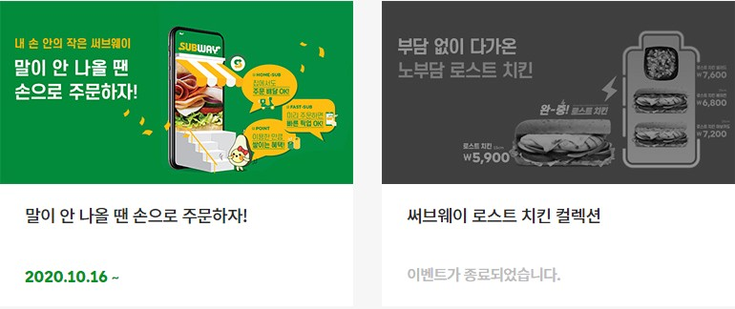
BENCH MARKING : 자사홈페이지 장점
장점 (3/3)
종료된 이벤트는 흑백으로 표시하여 누구나 쉽게 알아볼 수 있도록 한 높은 명료성

Slide 14
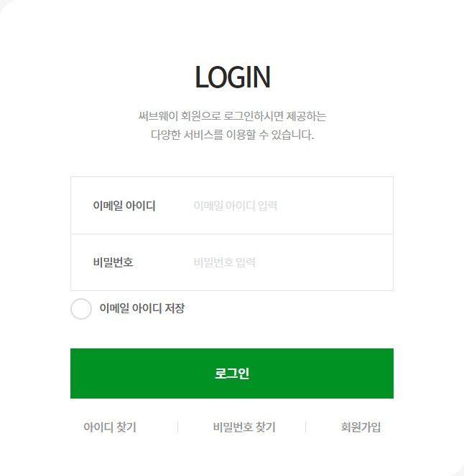
BENCH MARKING : 자사홈페이지 단점
단점 (1/3)
온라인 주문에 비회원 주문기능이 없어 첫 방문자가 주문하기까지의 시간이 많이 걸릴 수 있음

Slide 15
BENCH MARKING : 자사홈페이지 단점
단점 (1/3)
온라인 주문에 비회원 주문기능이 없어 첫 방문자가 주문하기까지의 시간이 많이 걸릴 수 있음
▶
비회원주문 페이지를 만들고 주문번호로 주문내역을 확인할 수 있는 서비스를 제공

Slide 16
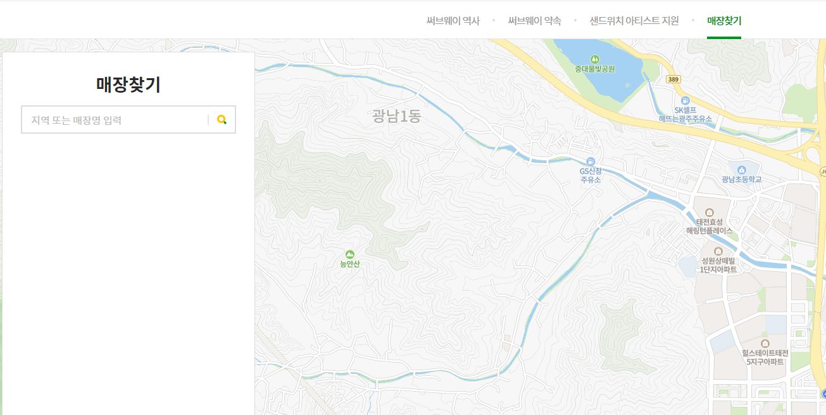
BENCH MARKING : 자사홈페이지 단점
단점 (2/3)
매장 찾기를 누르면 현재위치를 요청(require)하지 않아 직접 검색해야 하는 번거로움이 있음

Slide 17
BENCH MARKING : 자사홈페이지 단점
단점 (2/3)
매장 찾기를 누르면 현재위치를 요청(require)하지 않아 직접 검색해야 하는 번거로움이 있음
▶
Local storage에 위치정보를 저장하여 사용자에게 위치기반 서비스를 제공

Slide 18
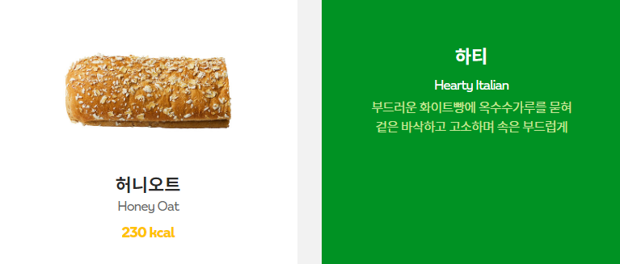
BENCH MARKING : 자사홈페이지 단점
단점 (3/3)
신선한 재료소개의 글자 등이 가운데 정렬이 되어 있지 않음

Slide 19
BENCH MARKING : 자사홈페이지 단점
단점 (3/3)
신선한 재료소개의 글자 등이 가운데 정렬이 되어 있지 않음
▶
margin, padding, position 등을 조절하여 가운데로 정렬시킴

Slide 20
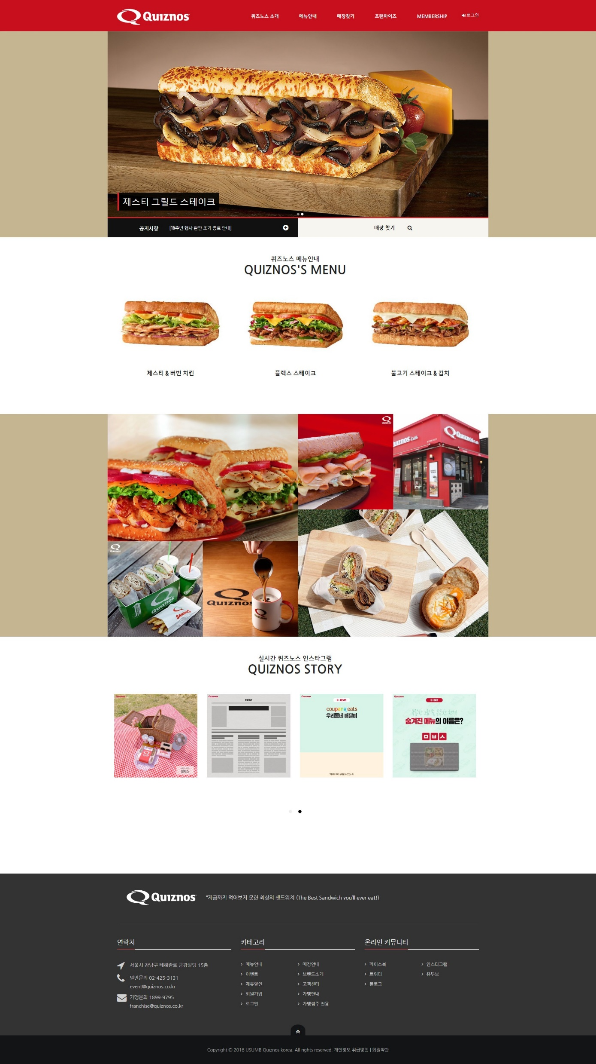
BENCH MARKING : 타사홈페이지 분석
Font
Family : Jeju Gothic, Oswaid
Size : 14~38px
Color
White
#FFFFFF
Alizarin
#E21F26
Akaroa
#C5B591

Slide 21
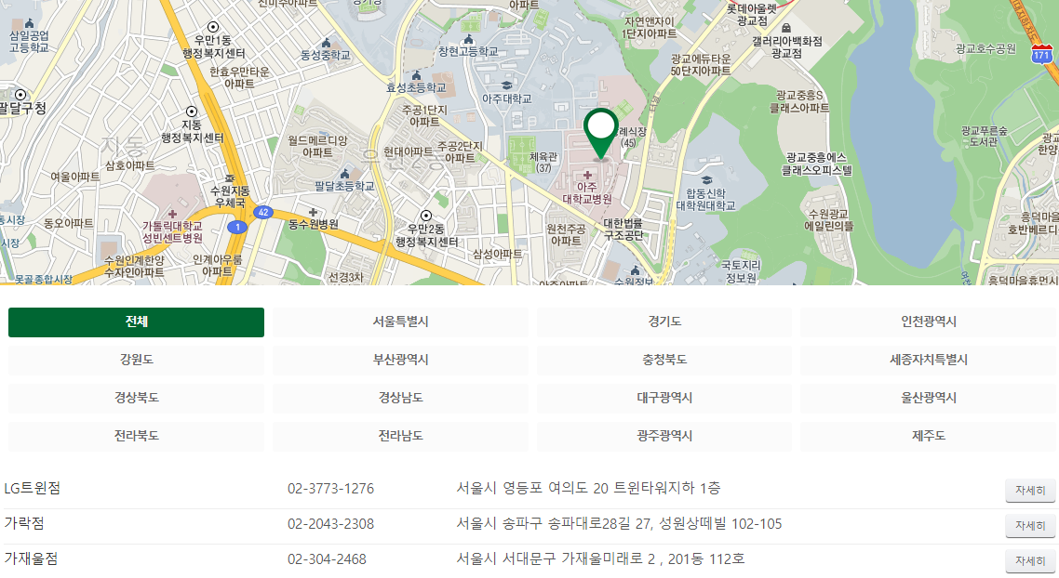
BENCH MARKING : 타사홈페이지 장점
장점 (1/3)
매장 찾기에 기본적인 버튼들로 빠르게 찾아볼 수 있음

Slide 22

BENCH MARKING : 타사홈페이지 장점
장점 (2/3)
로딩 중 애니메이션을 넣어 기다리는 지루함을 덜어줌

Slide 23
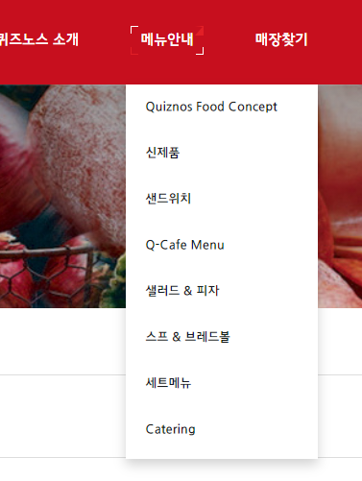
BENCH MARKING : 타사홈페이지 장점
장점 (3/3)
GNB가 hover된 부분만 표시되어 공간활용의 효율성이 높아짐

Slide 24
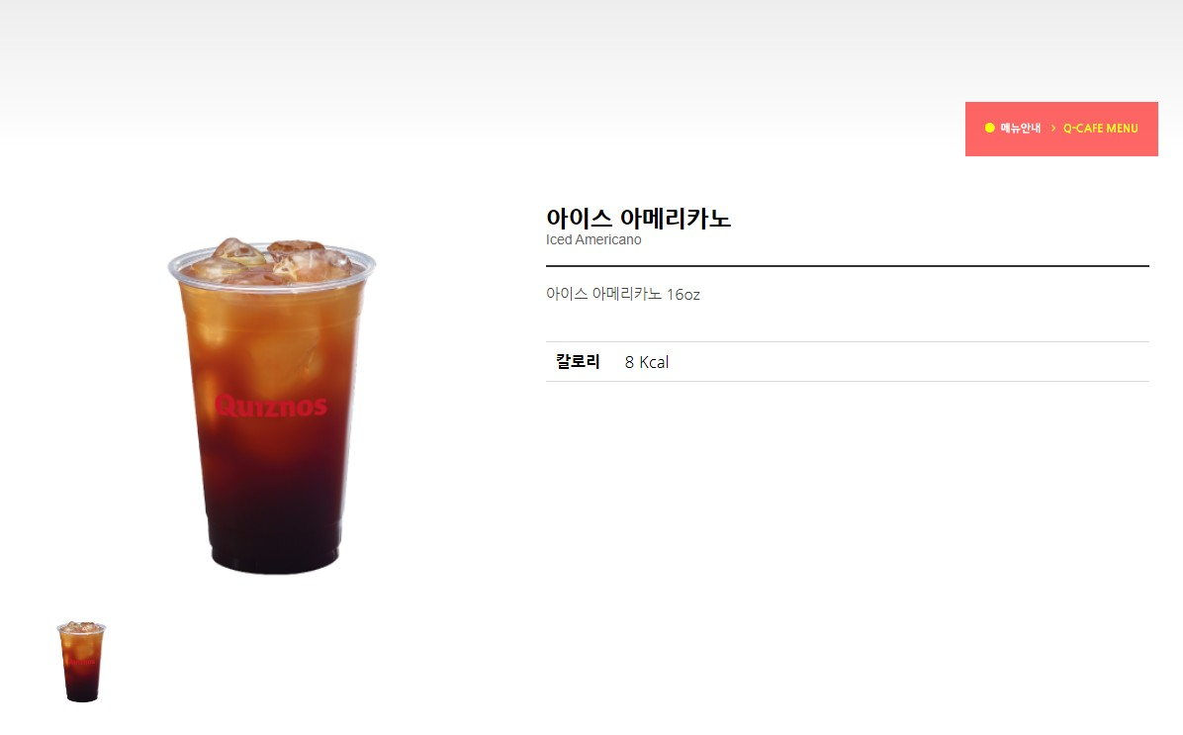
BENCH MARKING : 타사홈페이지 단점
단점 (1/3)
온라인 주문이 불가능하여 불편함

Slide 25
BENCH MARKING : 타사홈페이지 단점
단점 (1/3)
온라인 주문이 불가능하여 불편함
▶
온라인 주문 기능을 넣어 웹페이지에서도 주문을 할 수 있도록 개선

Slide 26
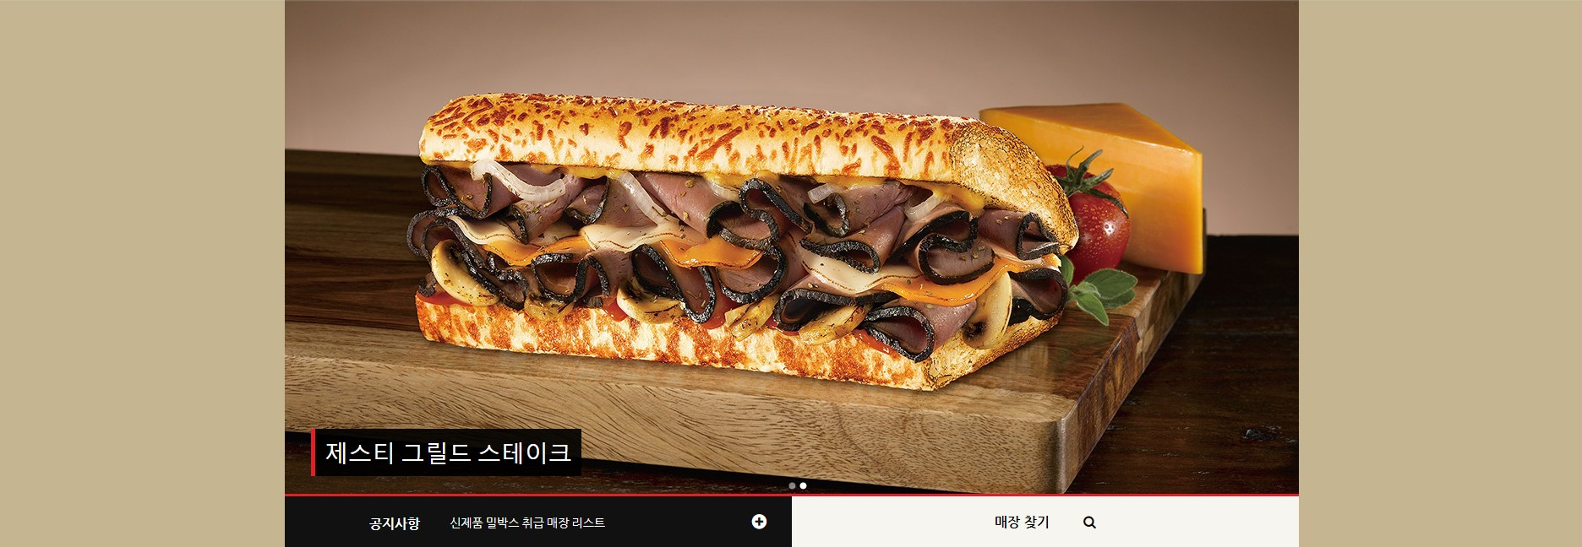
BENCH MARKING : 타사홈페이지 단점
단점 (2/3)
big visual의 여백이 많아 지루함

Slide 27
BENCH MARKING : 타사홈페이지 단점
단점 (2/3)
big visual의 여백이 많아 지루함
▶
big visual의 width를 100%로 설정하여 browser 크기에 맞춰 꽉 채움

Slide 28
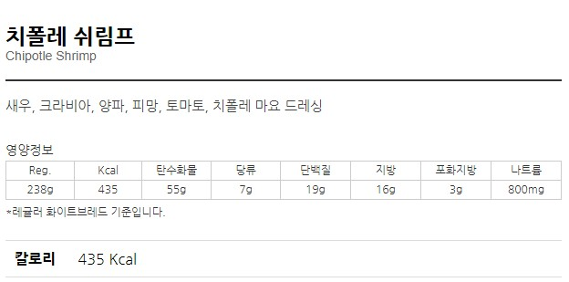
BENCH MARKING : 타사홈페이지 단점
단점 (3/3)
메뉴안내의 글자색의 모두 동일하여 가독성이 떨어짐

Slide 29
BENCH MARKING : 타사홈페이지 단점
단점 (3/3)
메뉴안내의 글자색의 모두 동일하여 가독성이 떨어짐
▶
어느정도 다채로운 색을 사용하여 가독성을 높여 줌

Slide 30
BENCH MARKING : SWOT분석
Strength
Weakness
국내에서 거의 유일한 샌드위치 프렌차이즈로써
트래픽 감소의 가능성이 적다
처음 접하는 사람은 가입절차와 다양한 토핑 등으로 인해
주문할 때 조금 어려울 수 있다
Opportunity
Threat
COVID-19로 인한 언택트시대의 가속화로 비대면 주문의
수요가 계속해서 증가할 것이므로 웹/앱 주문의 편의성을
개선하여 타 브랜드와의 차별성을 고객에게 제공
가볍고 건강하면서 지속가능한 먹거리를 찾는
MZ세대와 웰니스족을 위한 먹거리 부족

Slide 31
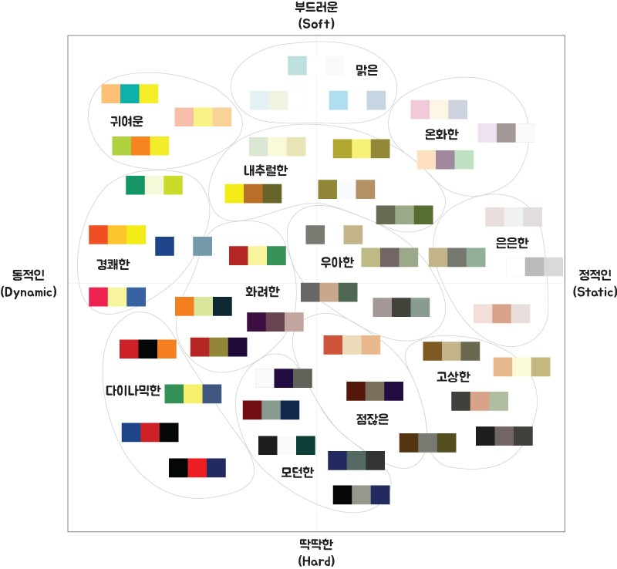
RENEWAL CONCEPT : 구체적인 구현방안
Font
Family : Noto Sans KR, Subway
Size : 12~40px
Color
White
#FFFFFF
Amber
#FFC20D
P. green
#009132

Slide 32
RENEWAL CONCEPT : 구체적인 구현방안
Big visual에 광고영상을 배치하여 좀 더 동적인 광고효과를 낸다
SNS 이미지를 Main section에 배치하여 젊은 시대와 적극적으로 소통한다
SUBWAY의 중의적 표현을 살려 전철 노선표와 메뉴표를 접목시켜 Main page에 배치한다
주문, 가맹문의의 접근성을 위해 Main page 최상단에 배치한다

Slide 33
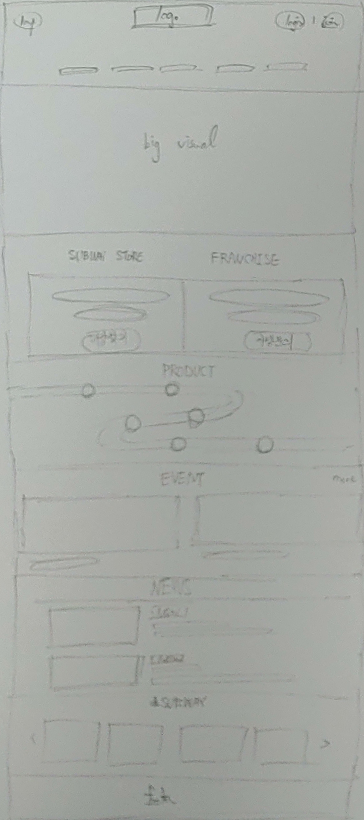
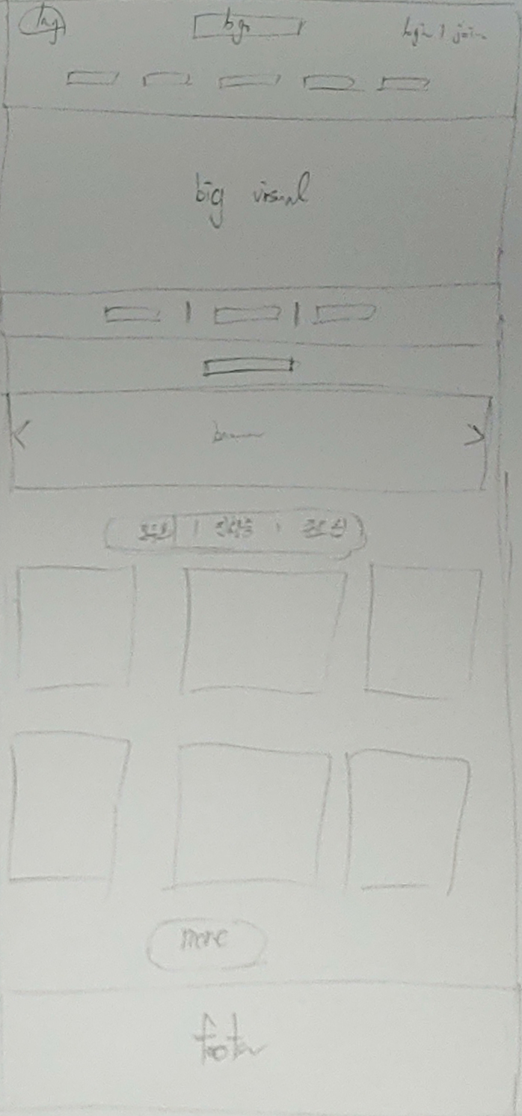
RENEWAL CONCEPT : 아이디어 스케치
MAIN
SUB

Slide 34
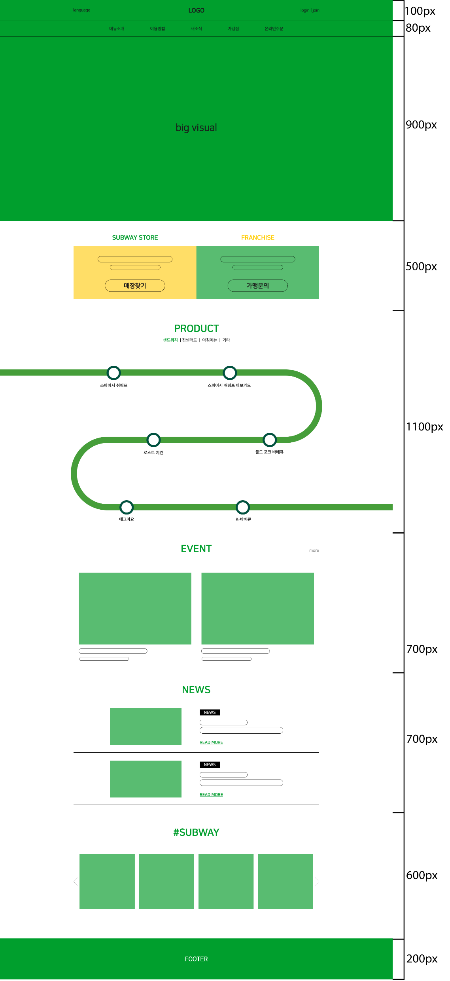
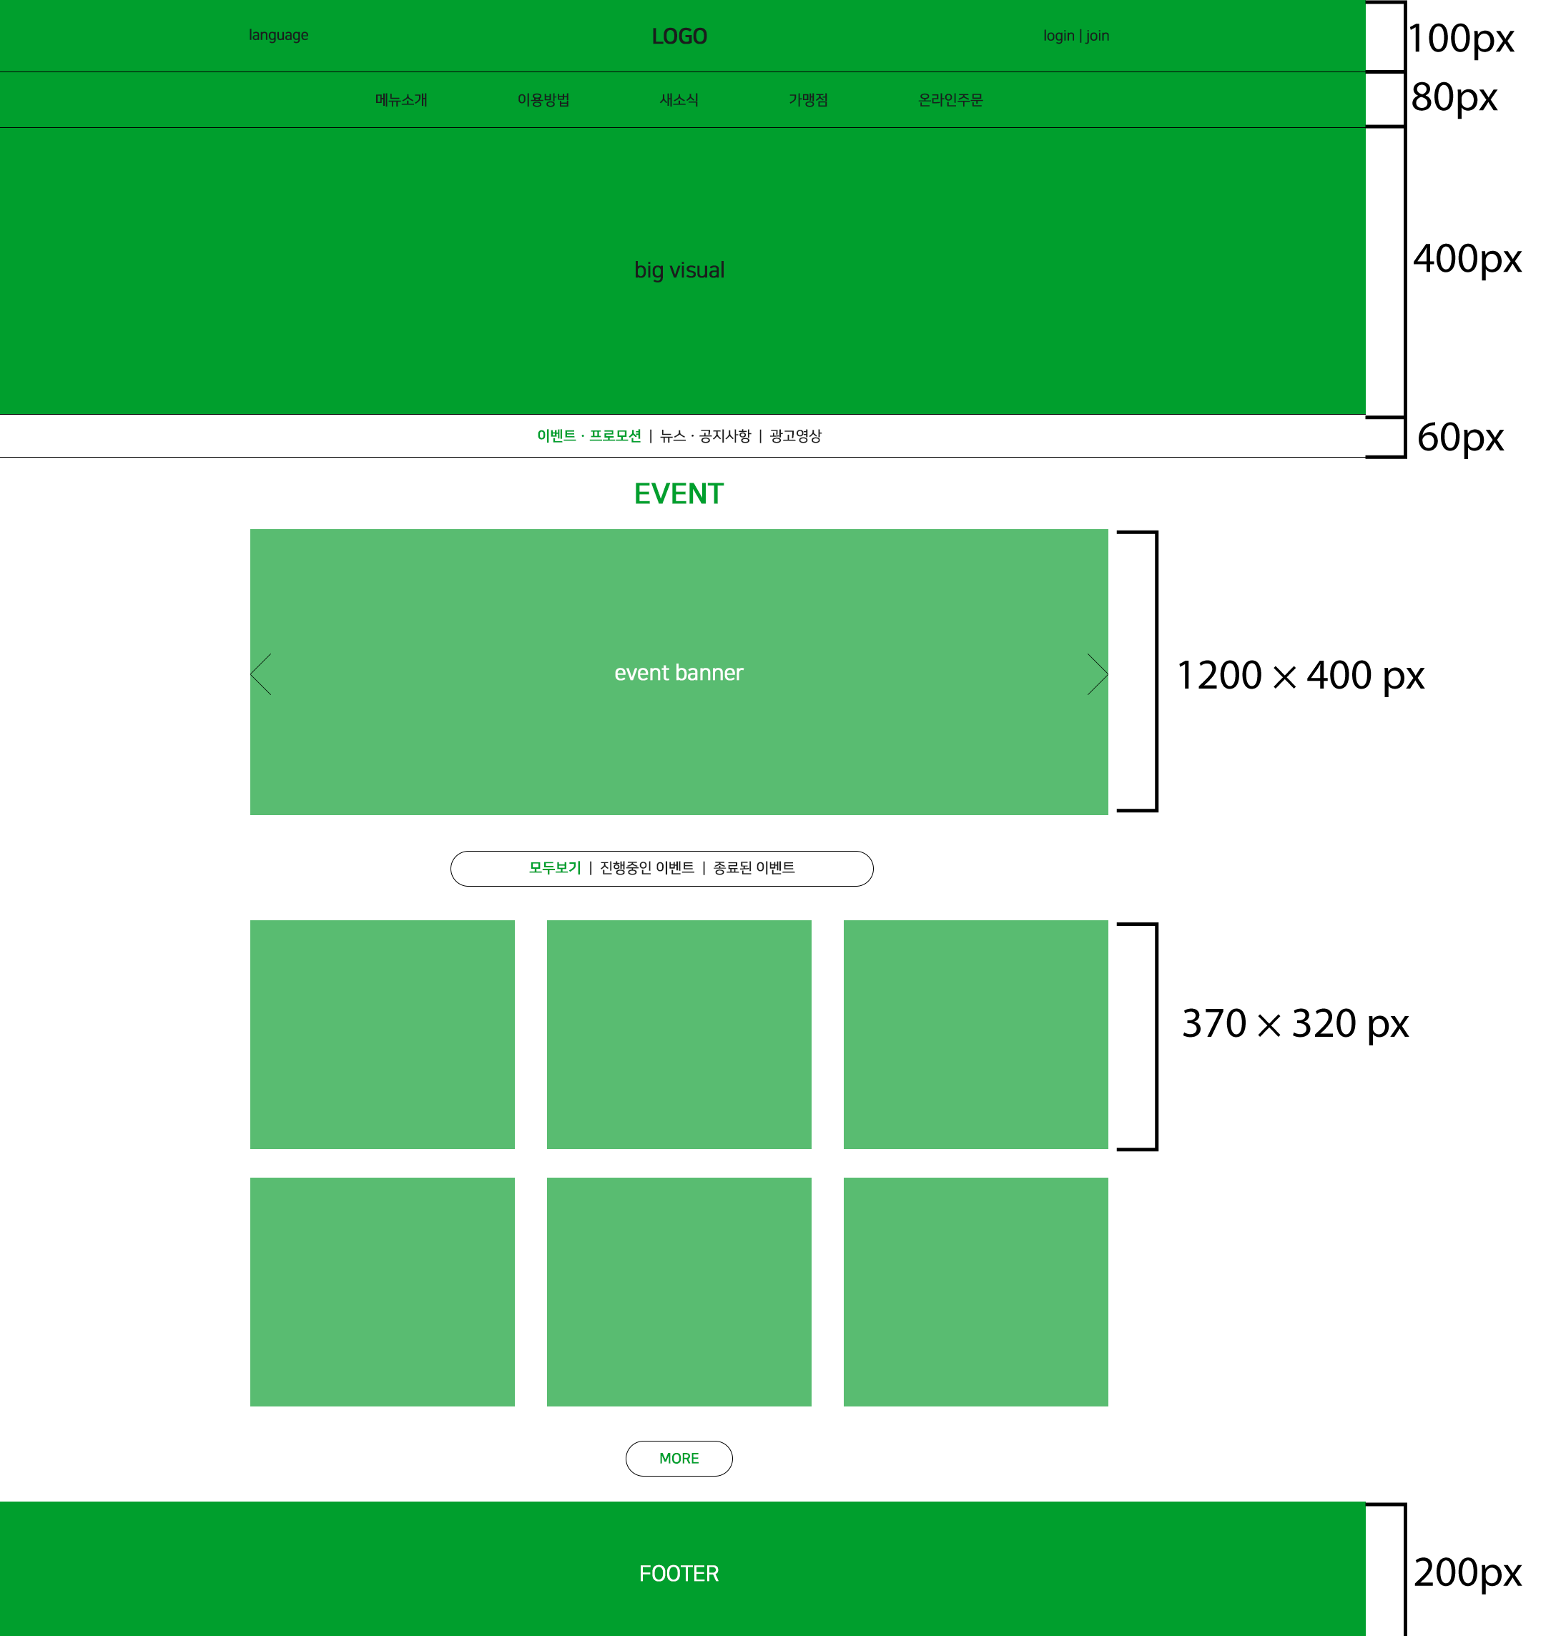
RENEWAL CONCEPT : 와이어 프레임
MAIN
SUB

Slide 35
RENEWAL CONCEPT : 사이트 맵
메인
메뉴 소개
이용방법
새소식
가맹점
온라인 주문
샌드위치
써브웨이 이용방법
이벤트·프로모션
써브웨이 프랜차이즈
FAST SUB
랩·파니니
단체메뉴 이용방법
뉴스·공지사항
FAQ
HOME SUB
찹샐러드
신선한 재료 소개
광고영상
가맹신청·문의
단체주문
아침메뉴
APP 이용 방법
지사안내
기타
사업설명회

Slide 36
RENEWAL CONCEPT : 스토리보드
프로젝트 이름 | 써브웨이 웹사이트 리뉴얼 | 화면이름 | 메인 페이지
내용 | 메인 페이지 레이아웃1
버전 |  | 1.0
작성자 |  | 임창성
Description
번호 | 설명
01 | Logo & gnb 메뉴소개, 이용방법, 새소식, 가맹점, 온라인주문
02 | 메인 비주얼 현재 사용되고 있는 써브웨이 광고영상
03 | 매장찾기와 가맹문의를 쉽고 빠르게
04 | 써브웨이의 다양한 제품을 전철 노선도로 재밌고 지루하지않게 표현
01
logo
gnb
02
Big visual
03
Contents 01
04
Contents 02

Slide 37
RENEWAL CONCEPT : 스토리보드
프로젝트 이름 | 써브웨이 웹사이트 리뉴얼 | 화면이름 | 메인 페이지
내용 | 메인 페이지 레이아웃2
버전 |  | 1.0
작성자 |  | 임창성
Description
번호 | 설명
05 | 써브웨이의 다양한 이벤트 소개
06 | 써브웨이의 최신 뉴스들
07 | 써브웨이의 각종 SNS 게시글 모음
08 | Footer
05
Contents 03
06
Contents 04
07
Contents 05
08
footer

Slide 38
RENEWAL CONCEPT : 스토리보드
프로젝트 이름 | 써브웨이 웹사이트 리뉴얼 | 화면이름 | 서브 페이지
내용 | 서브 페이지 레이아웃1
버전 |  | 1.0
작성자 |  | 임창성
Description
번호 | 설명
01 | Logo & gnb 메뉴소개, 이용방법, 새소식, 가맹점, 온라인주문
02 | 서브 비주얼 해당메뉴를 대표하는 이미지
03 | 최신 이벤트 배너
04 | 현재 진행중인 이벤트와 과거 진행했던 이벤트를 모두 확인가능하도록 배치
05 | Footer
01
logo
gnb
02
Big visual
03
Contents 01
04
Contents 02
05
footer

